Slide 1
面向齐头切工艺的钢板卷材排样优化系统
何文杰

Slide 2
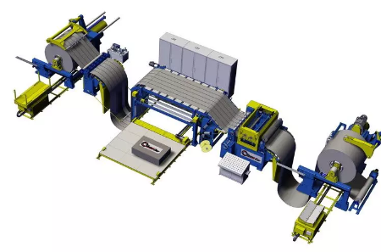
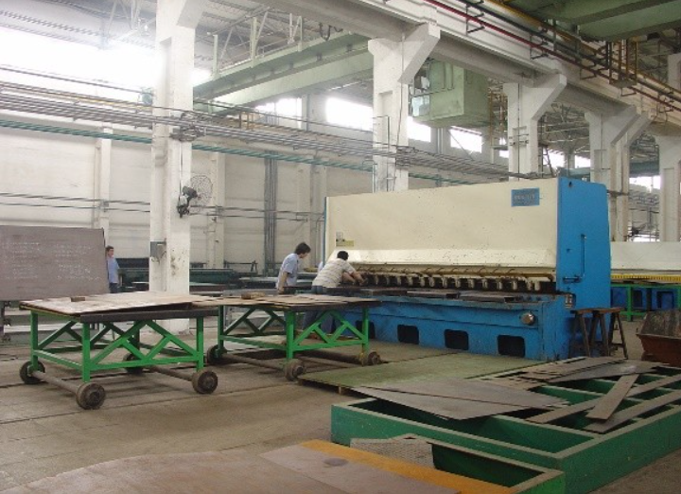
项目背景
工业背景
钢铁与金属加工企业通常需要从固定宽度卷材上切割出多种规格子板，以满足差异化订单需求。由于实际生产受齐头切工艺限制，切割过程必须满足贯穿式分条及最小刀距等约束条件，因此该问题具有显著的工程复杂性。
核心挑战
人工排样依赖经验，难以在大规模订单场景下快速获得高质量方案；
工艺约束复杂，简单启发式方法往往难以同时满足齐头切、最小刀距等实际约束；
组合空间庞大，订单规格与数量的多样性使问题呈现显著的组合爆炸特征。

Slide 3
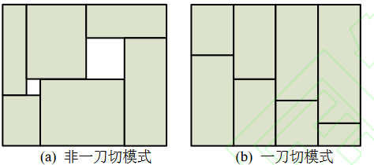
问题介绍
排样问题：
矩形件按照要求排放于板材上，最终目标为实现原材料最大限度的使用。
主要应用于木材切割、电路板布局、钢铁切割等。
排样规则：
矩形件必须排样放于指定原材料上，不能超出原材料边缘；
矩形件之间错位排放，不能发生重叠；
矩形件在排入板材时，要与板材的边缘平行；
排样模式：

Slide 4
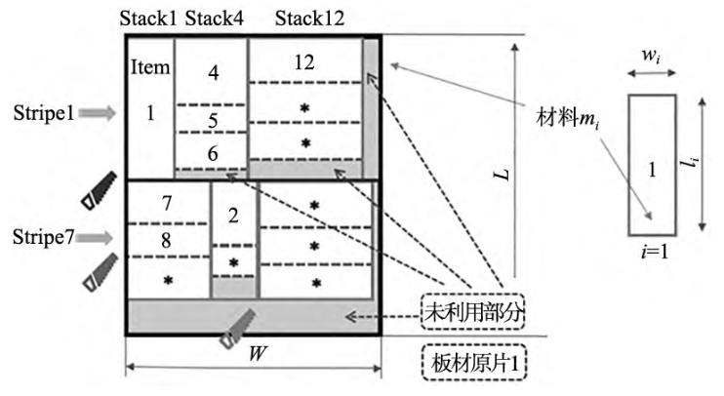
问题建模
切割方式示意图：
问题模型：
一刀切模型
目标：板材利用率（即产品项总面积与所需板材总面积之比）最大化
约束条件：
大板宽度固定：1250mm，长度无限（卷材）
齐头切：每刀贯穿整个宽度，一刀切到底
纵切间距：相邻两刀之间距离 ≥ 200mm
最小化板材使用数量

Slide 5
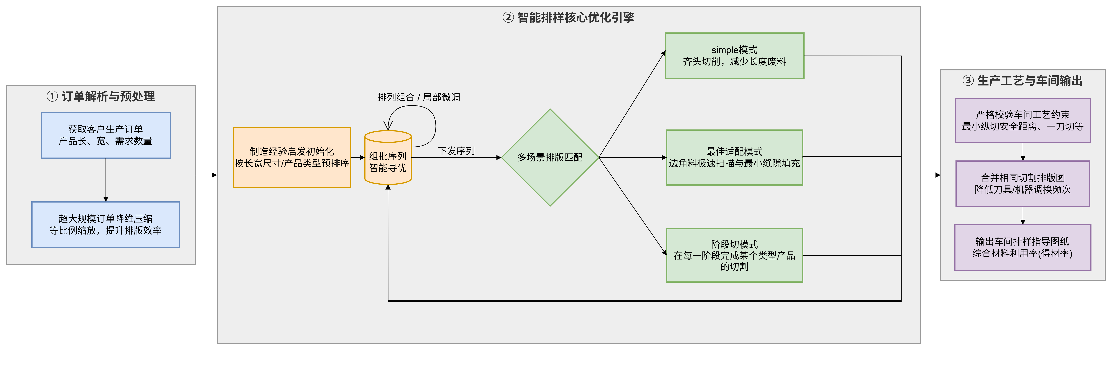
排样优化系统总体框架
面向钢板卷材批量切割场景，构建以遗传算法为核心的排样优化系统
在满足齐头切与最小纵切间距约束的前提下，最小化大板总消耗长度，提升材料利用率。

Slide 6
排样优化的编码初始化流程
订单接入与降维预处理：
采用缩放因子对需求量等比压缩，在保留分组特征的同时缩短染色体长度、降低搜索复杂度。
产品数据按类型离散化拆解：
每个切割单元实例化为一个 Item，对应唯一编号及宽度、长度属性。
生成初始排列序列：
通过随机排列生成初始染色体，构成遗传算法初始种群。
Notes:
实际数据里A型板有1000块，全部编码进去染色体太长、计算太慢。所以用SCALE_FACTOR=3压缩，1000块变成约333个Item对象，染色体长度大幅缩短，算法跑得快得多。

Slide 7
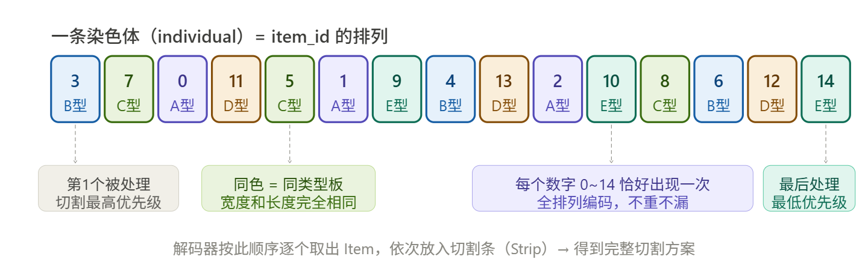
染色体编码机制
每块板恰好出现一次 不会出现"漏切"或"重复切"，天然保证方案合法
顺序就是优先级 排在前面的板先被处理，先尝试放入当前切割条
Notes:
"编码是遗传算法的第一步，决定了'一个解'长什么样。
我们的解很简单：就是一串数字，比如 [3, 7, 0, 11, 5, 1, 9 …]，每个数字代表一块小板的编号。这串数字的顺序，就是切割的优先级——排在第一位的先切，排在最后的最后切。
每个数字恰好出现一次，这叫全排列编码，保证每块板都被切到，不多也不少。
两条不同的染色体，可能包含完全相同的编号，只是顺序不同——这就是两种不同的切割方案，浪费量可能差距很大。遗传算法要做的，就是在所有可能的排列里，找到浪费最少的那一条。"

Slide 8
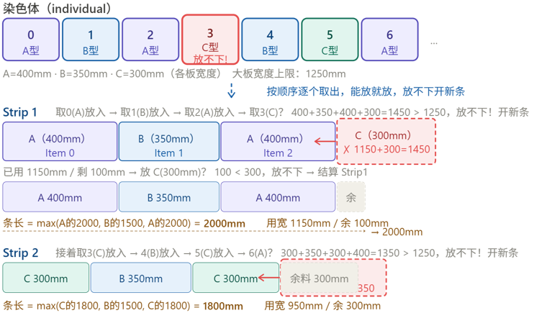
染色体解码机制
方案一：Simple解码
解码原理
按染色体顺序线性扫描，宽度够则放入当前条，不够则结算开新条；条长取内部最长板，满足齐头切约束。
局限性
不优化长度方向，短板被长板拖长，长度浪费不可避免。
宽度利用率依赖排列顺序，无主动填充机制。
优势
时间复杂度 O(n)，速度最快。
Notes:
"解码是遗传算法的核心桥梁——把一串毫无意义的数字，变成真实的切割操作。
解码器按照染色体的顺序逐个取出小板，尝试放入当前切割条。如果宽度够，就放进去；宽度放不下了，就结算当前条、开启新的一条。
每条的长度由这条里最长的板决定，因为切割机是齐头切——一刀横贯整个宽度，所有列同时切断。所以短板会被长板拖着，多出来的长度就是浪费。这是物理约束，无法避免。
本项目实现了三种解码模式。Simple最简单，按顺序塞，完全不考虑长度匹配。Best_fit更聪明，每来一块板扫描所有现有条，找浪费最小的放进去。Stage_based最复杂，一次处理一批板，先凑满宽度再算批次切多长，让库存里最紧张的那种板刚好切完。
目前配置用的是stage_based，单解质量最好，但代价是遗传算法的进化效果被削弱了一些——因为解码器自己做了很多贪心决策，不完全听染色体的。"

Slide 9
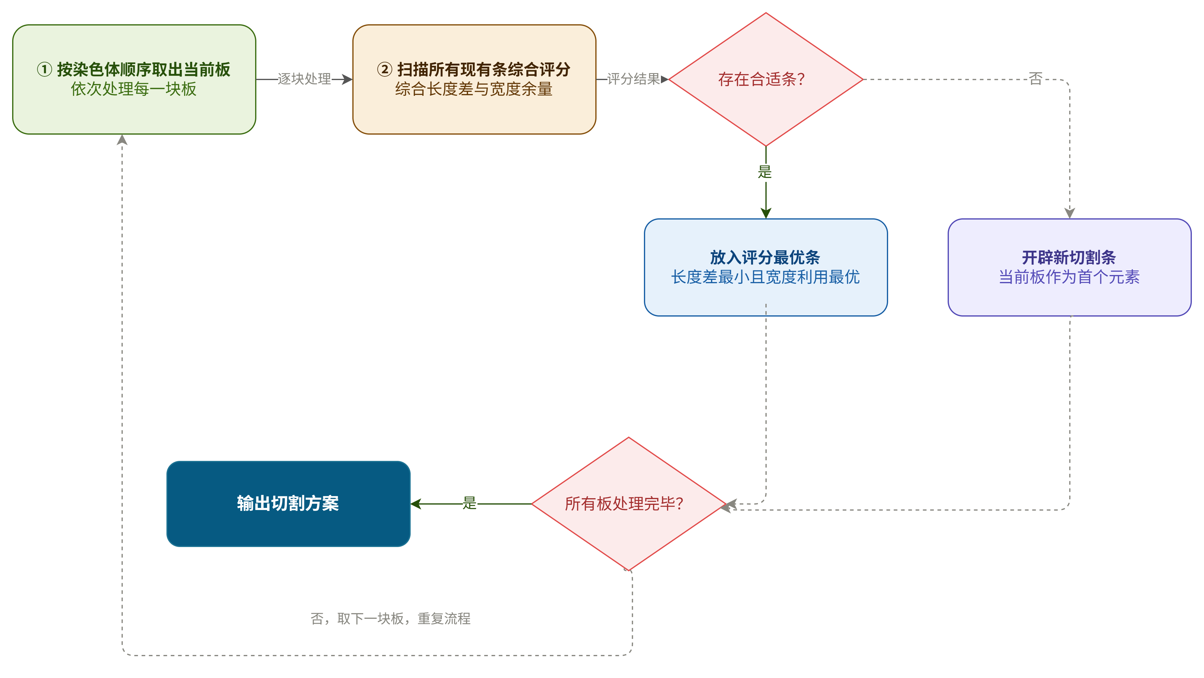
染色体解码机制
方案二：最佳适配解码
解码原理
最佳适配解码器按染色体优先级依次分配板材，遍历现有切割条并基于长度匹配与宽度余量计算评分，将板材放入最优切割条；若无可行切割条，则新建切割条。
局限性：
仅考虑局部最优，缺乏全局协调能力。
需遍历全部现有切割条，计算开销较大。
优势：
优先选择最优切割条，减少材料浪费。
编码顺序可直接传递到切割方案中。

Slide 10
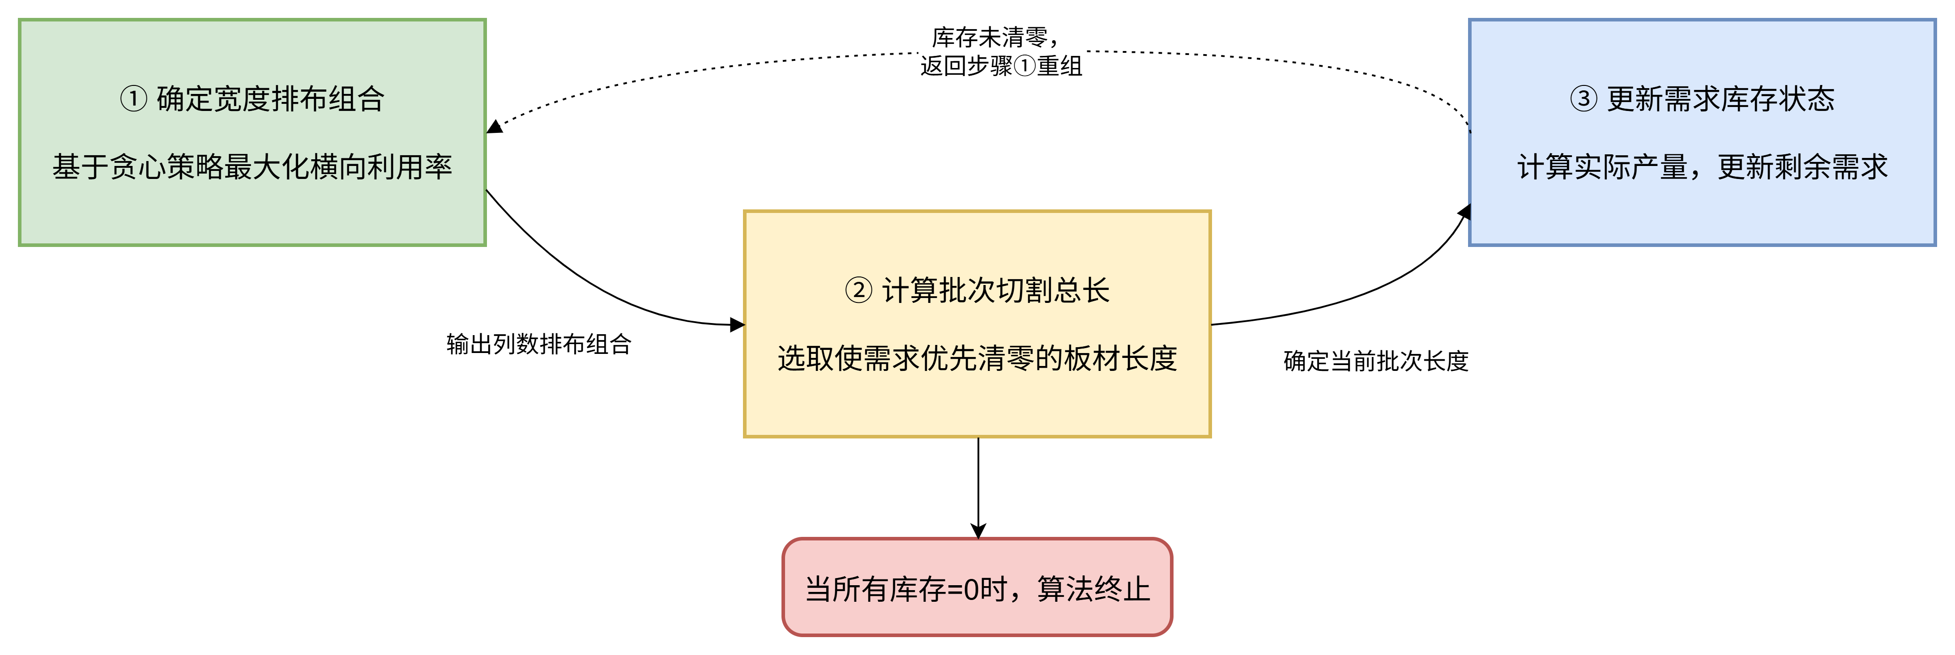
染色体解码机制
方案三：阶段切解码
局限性：
染色体影响较弱，遗传优化效果受限。
批次长度可能偏大，易产生额外余料。
解码原理： 阶段切解码器以批次为单位，先贪心确定宽度组合，再选择使某类需求优先清零的批次长度，并在每轮切割后更新库存，直至需求全部满足。
优势：
可同时兼顾宽度与长度利用。
更贴近实际生产过程。

Slide 11
案例分析
样例一 订单信息
样例二 订单信息
样例三 订单信息
种类 | 5
宽度 | 长度 | 数量
230 | 445 | 1,000
500 | 833 | 1,000
547 | 291 | 500
200 | 555 | 666
400 | 600 | 888
种类 | 5
宽度 | 长度 | 数量
500 | 900 | 102
500 | 450 | 123
250 | 900 | 210
250 | 450 | 186
200 | 600 | 138
种类 | 5
宽度 | 长度 | 数量
450 | 690 | 29
280 | 833 | 15
250 | 470 | 23
300 | 275 | 9
380 | 720 | 38

Slide 12
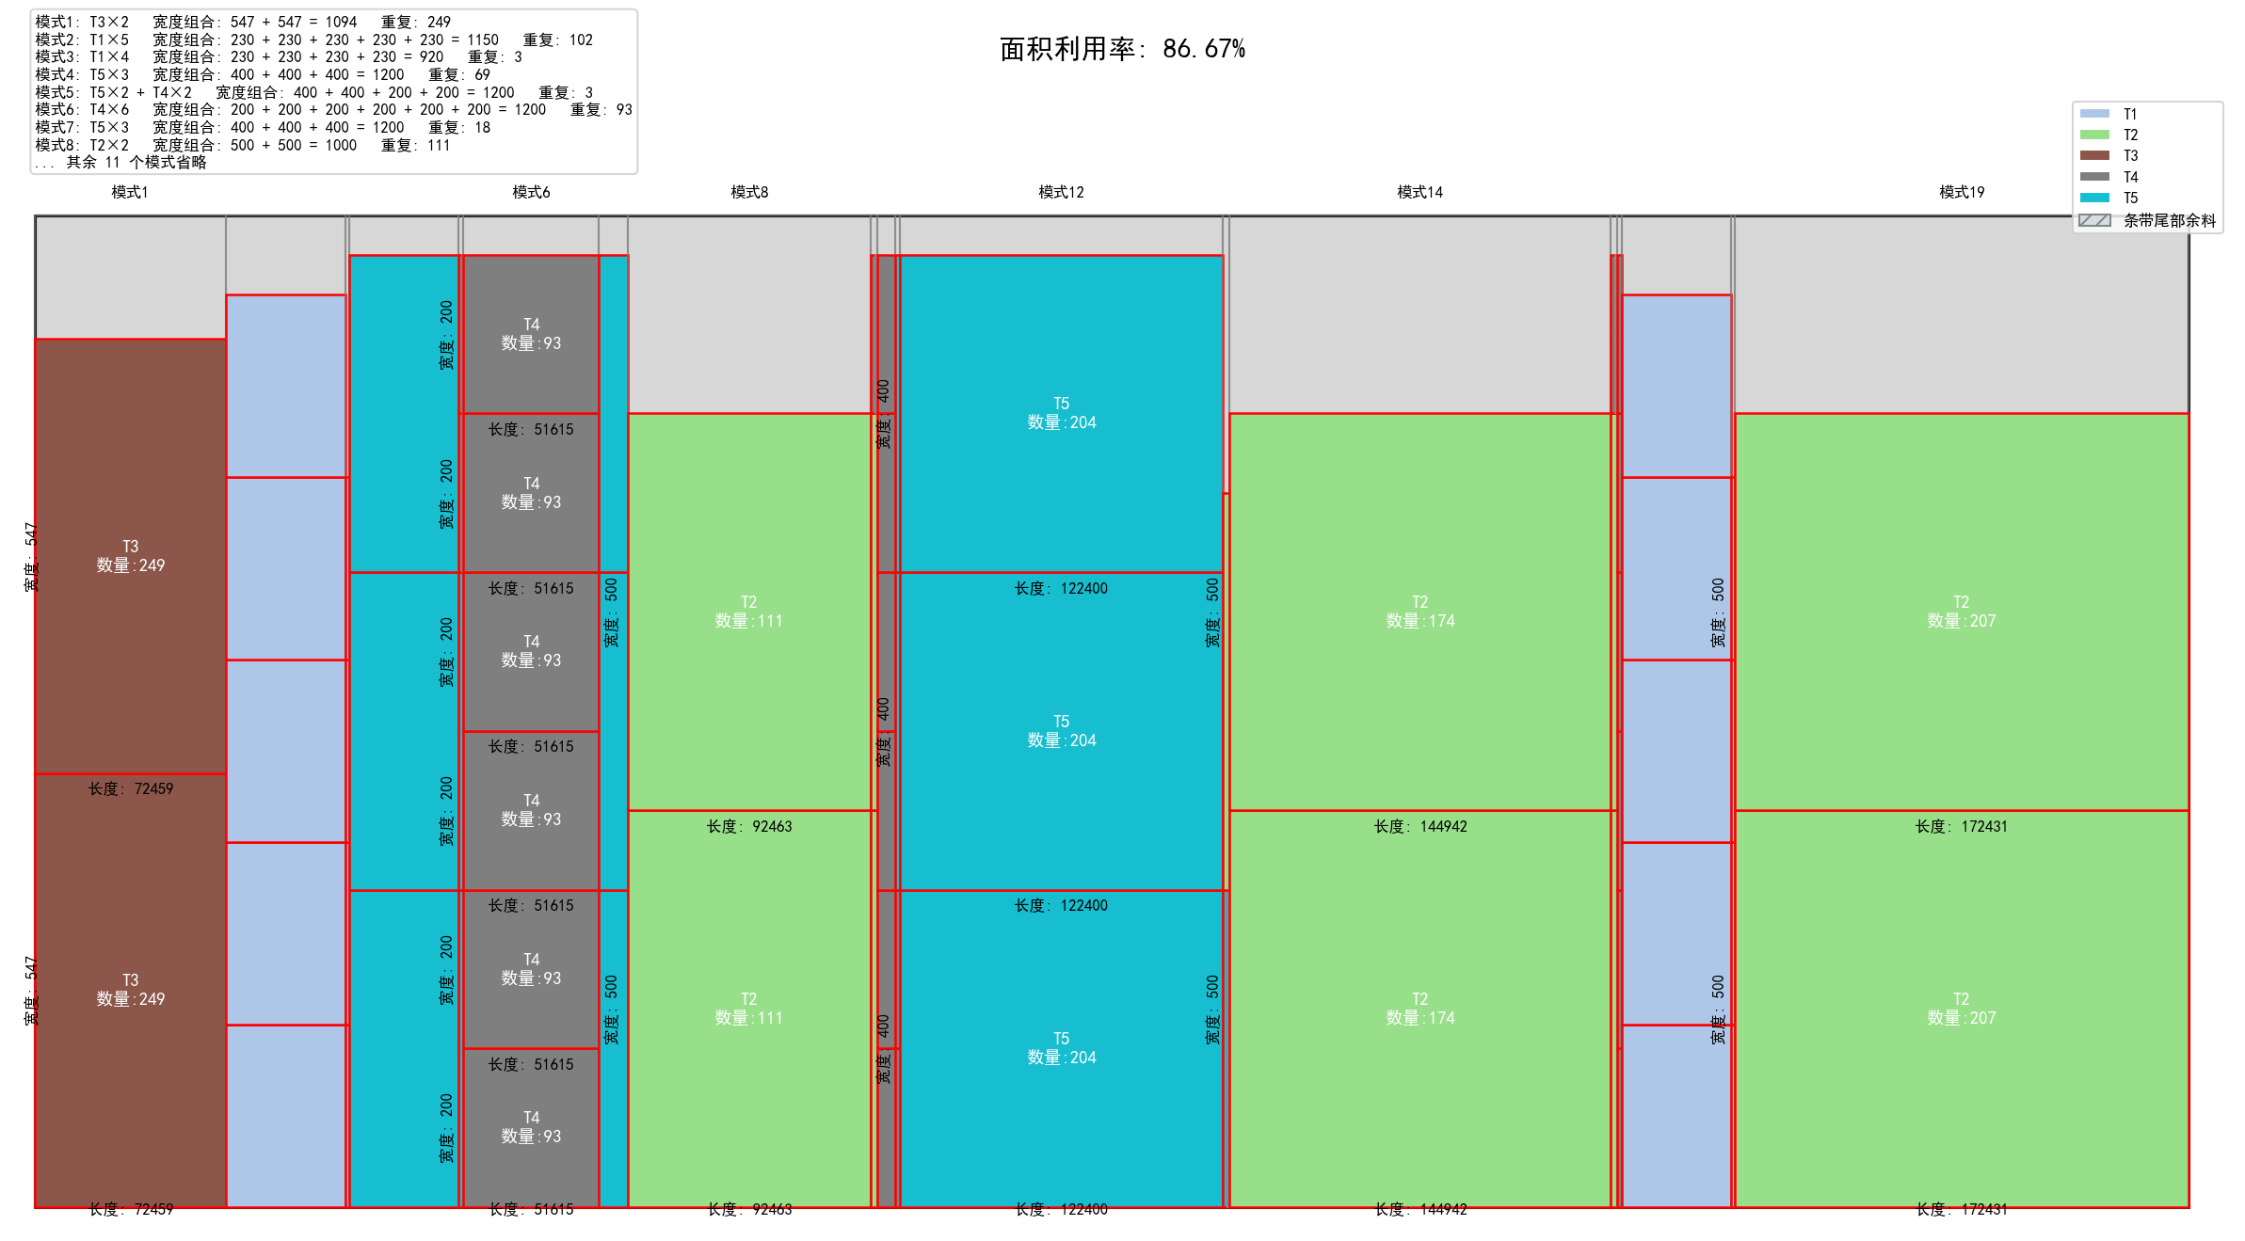
样例一
Simple
解码

Slide 13
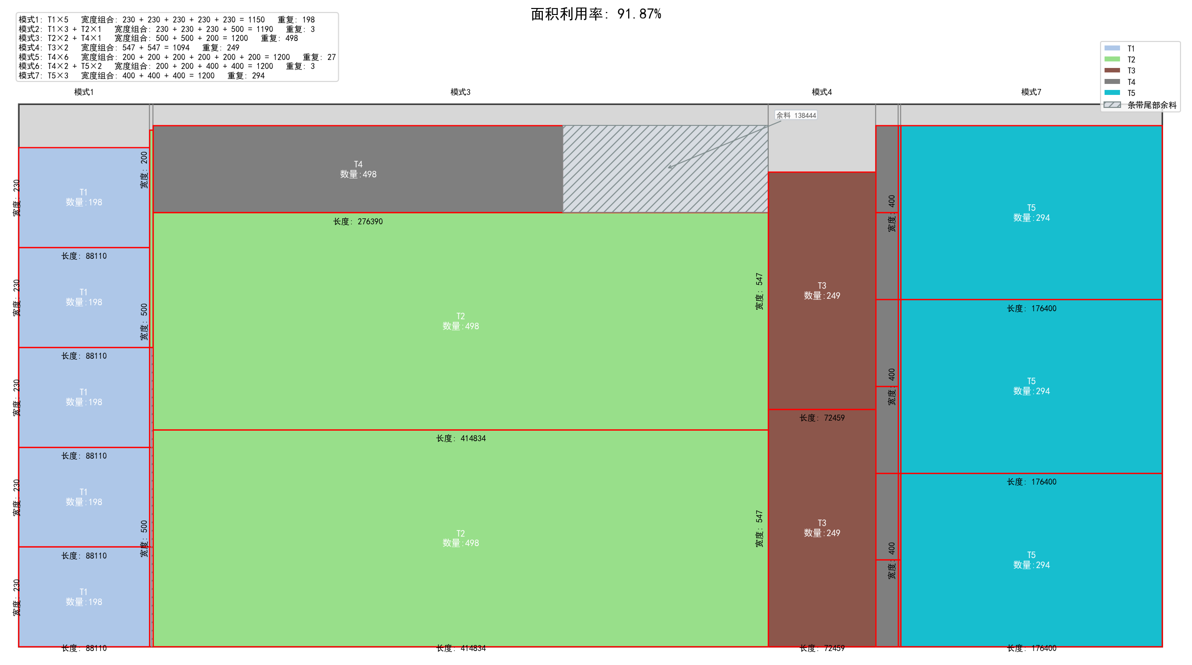
样例一
最佳适配
解码

Slide 14
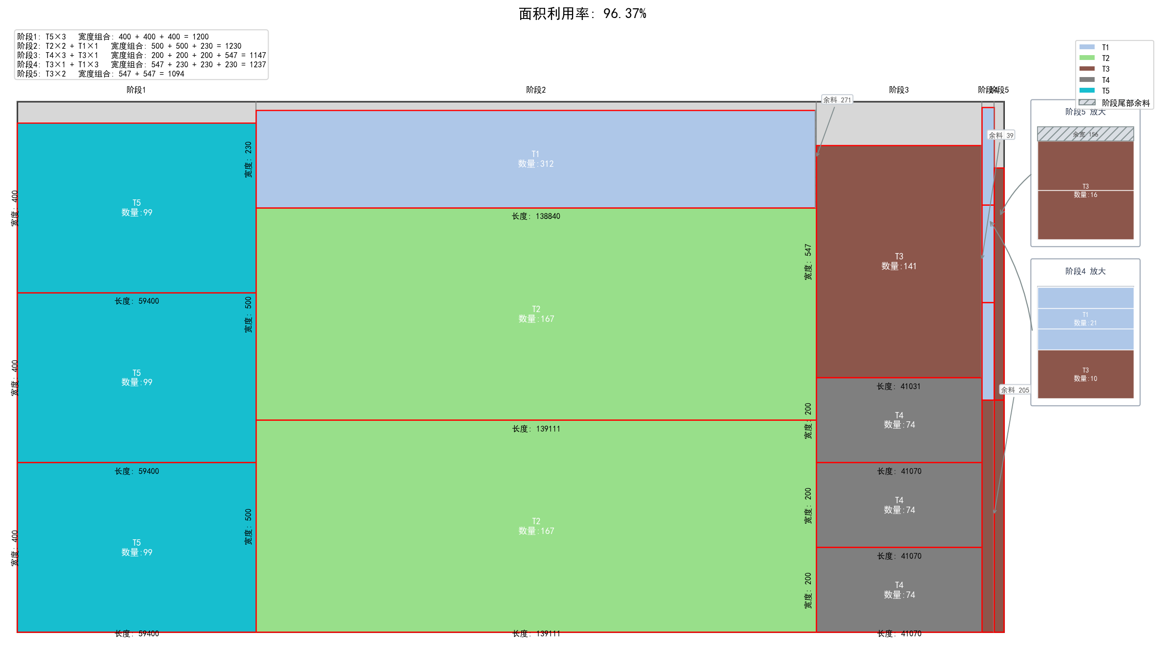
样例一
阶段切解码 （最佳）

Slide 15
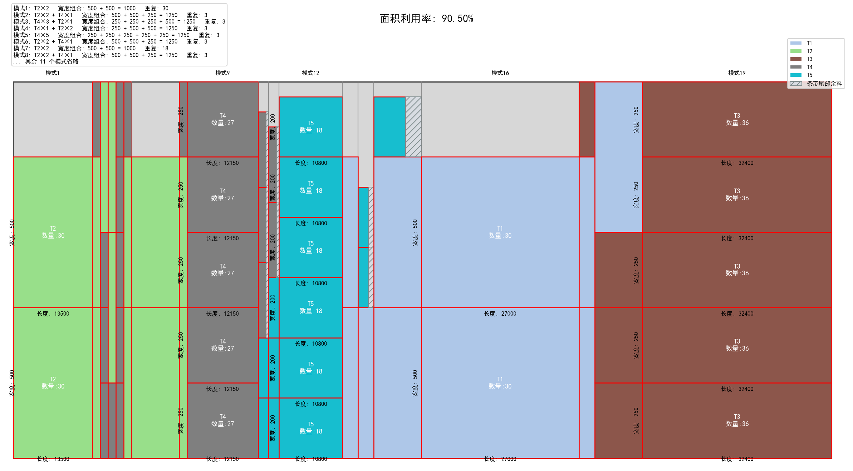
样例二
Simple
解码

Slide 16
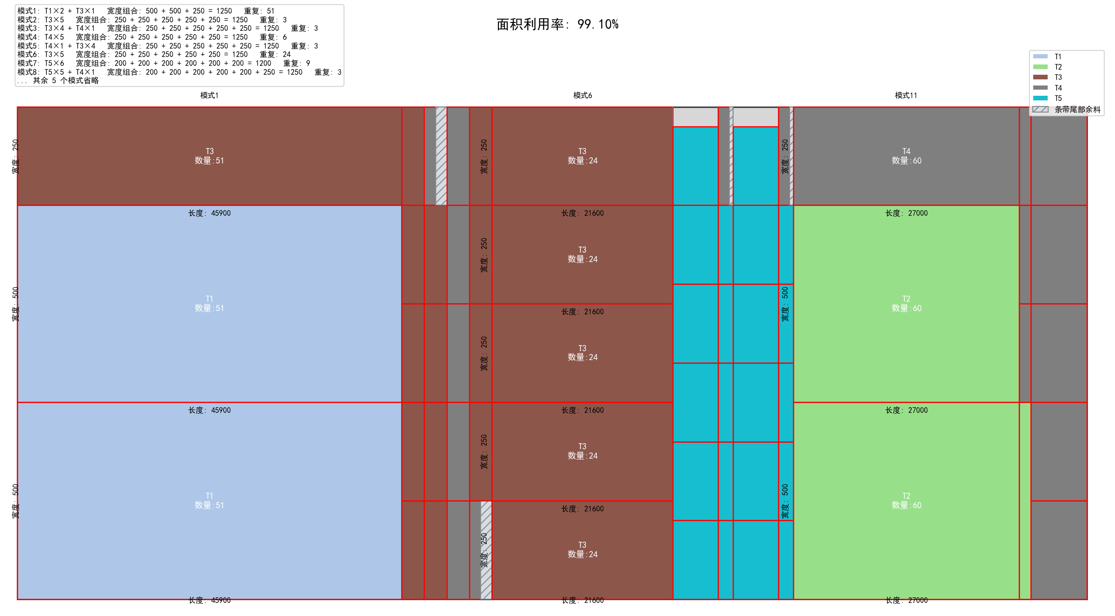
样例二
最佳适配
解码
（最佳）

Slide 17
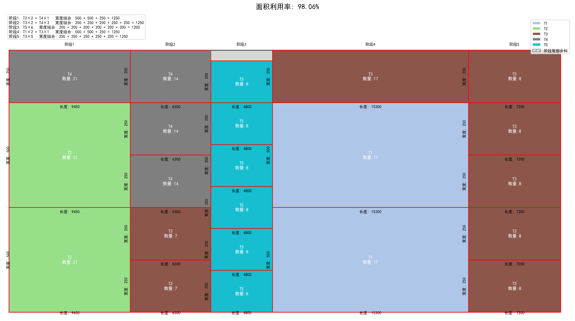
样例二
阶段切
解码

Slide 18
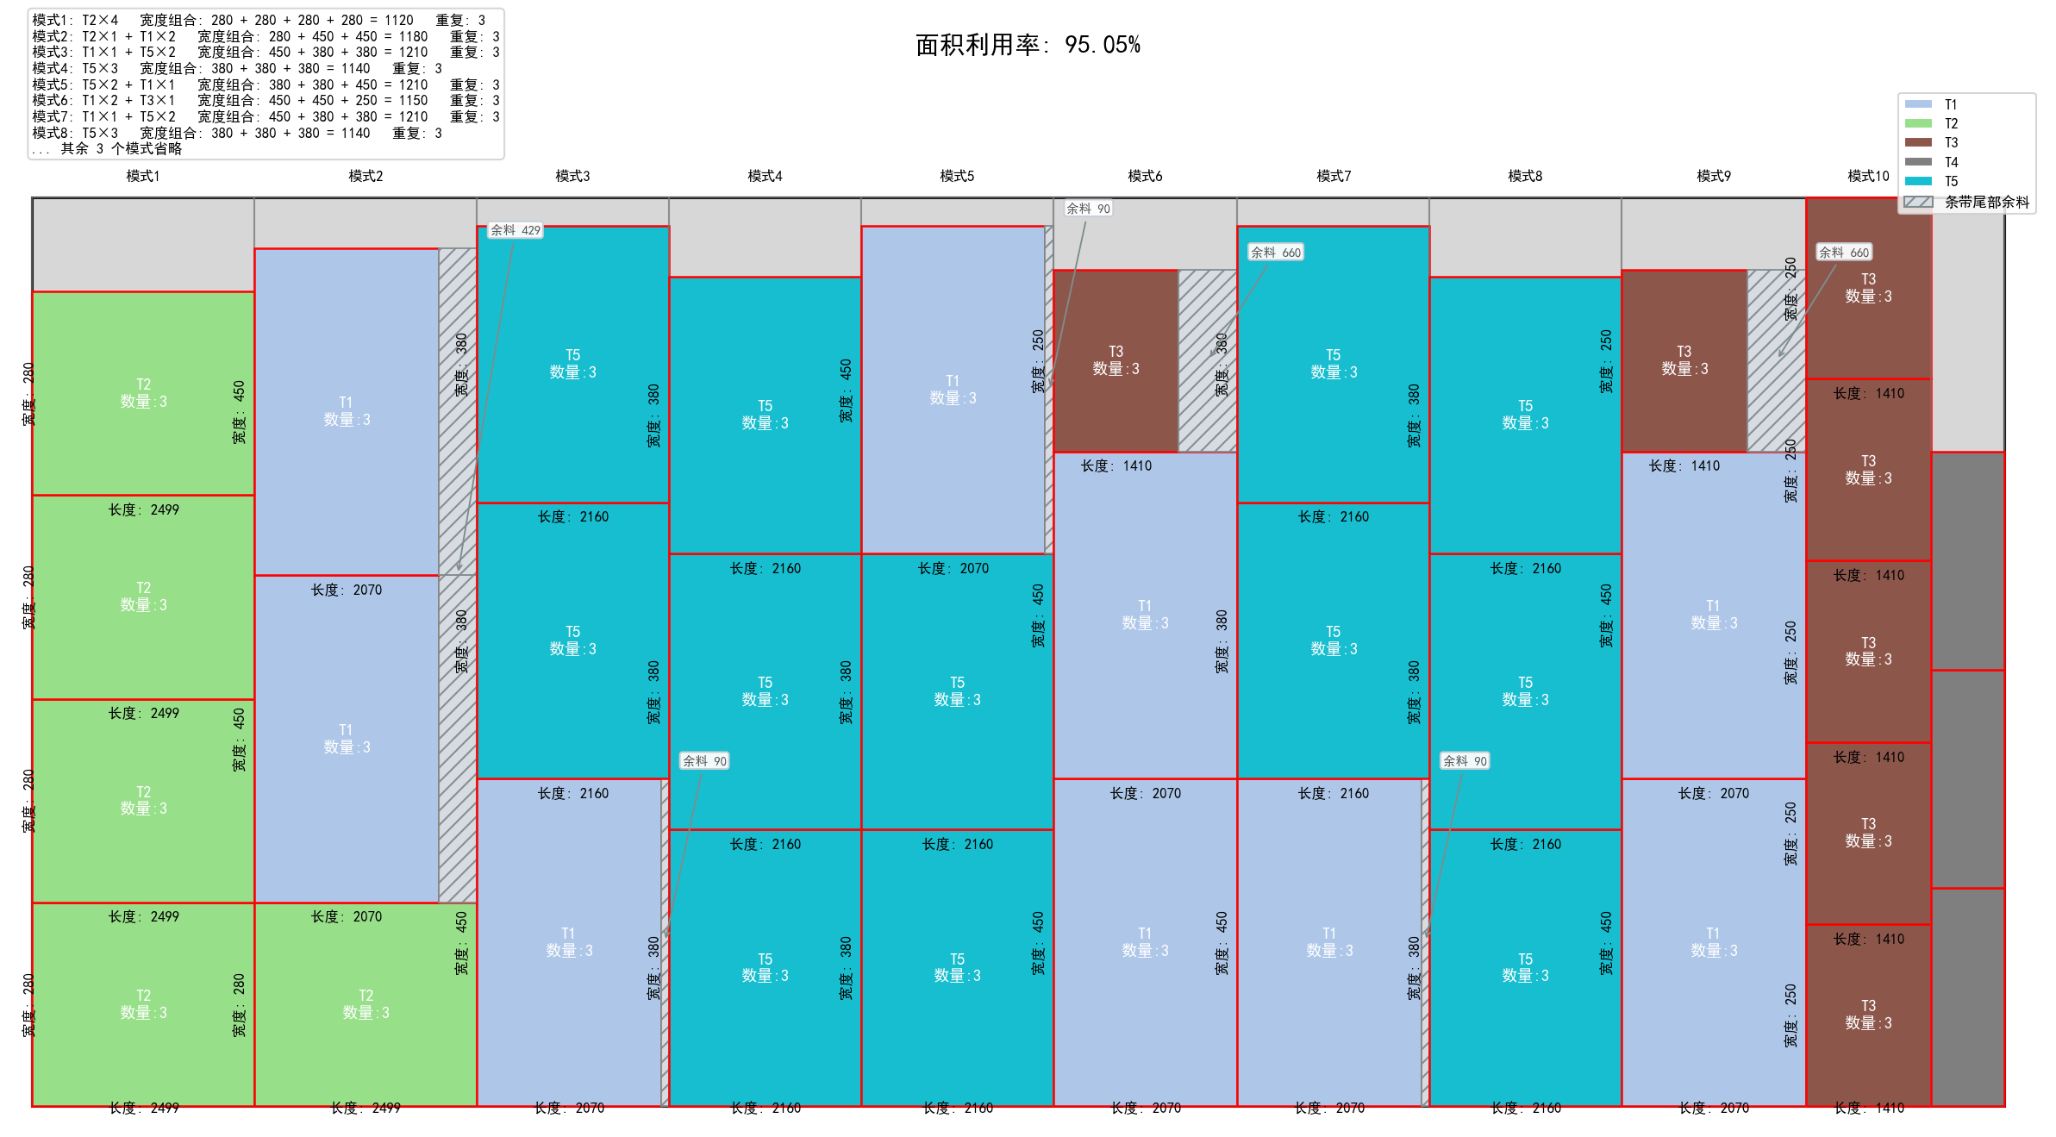
样例三
Simple
解码
（最佳）

Slide 19
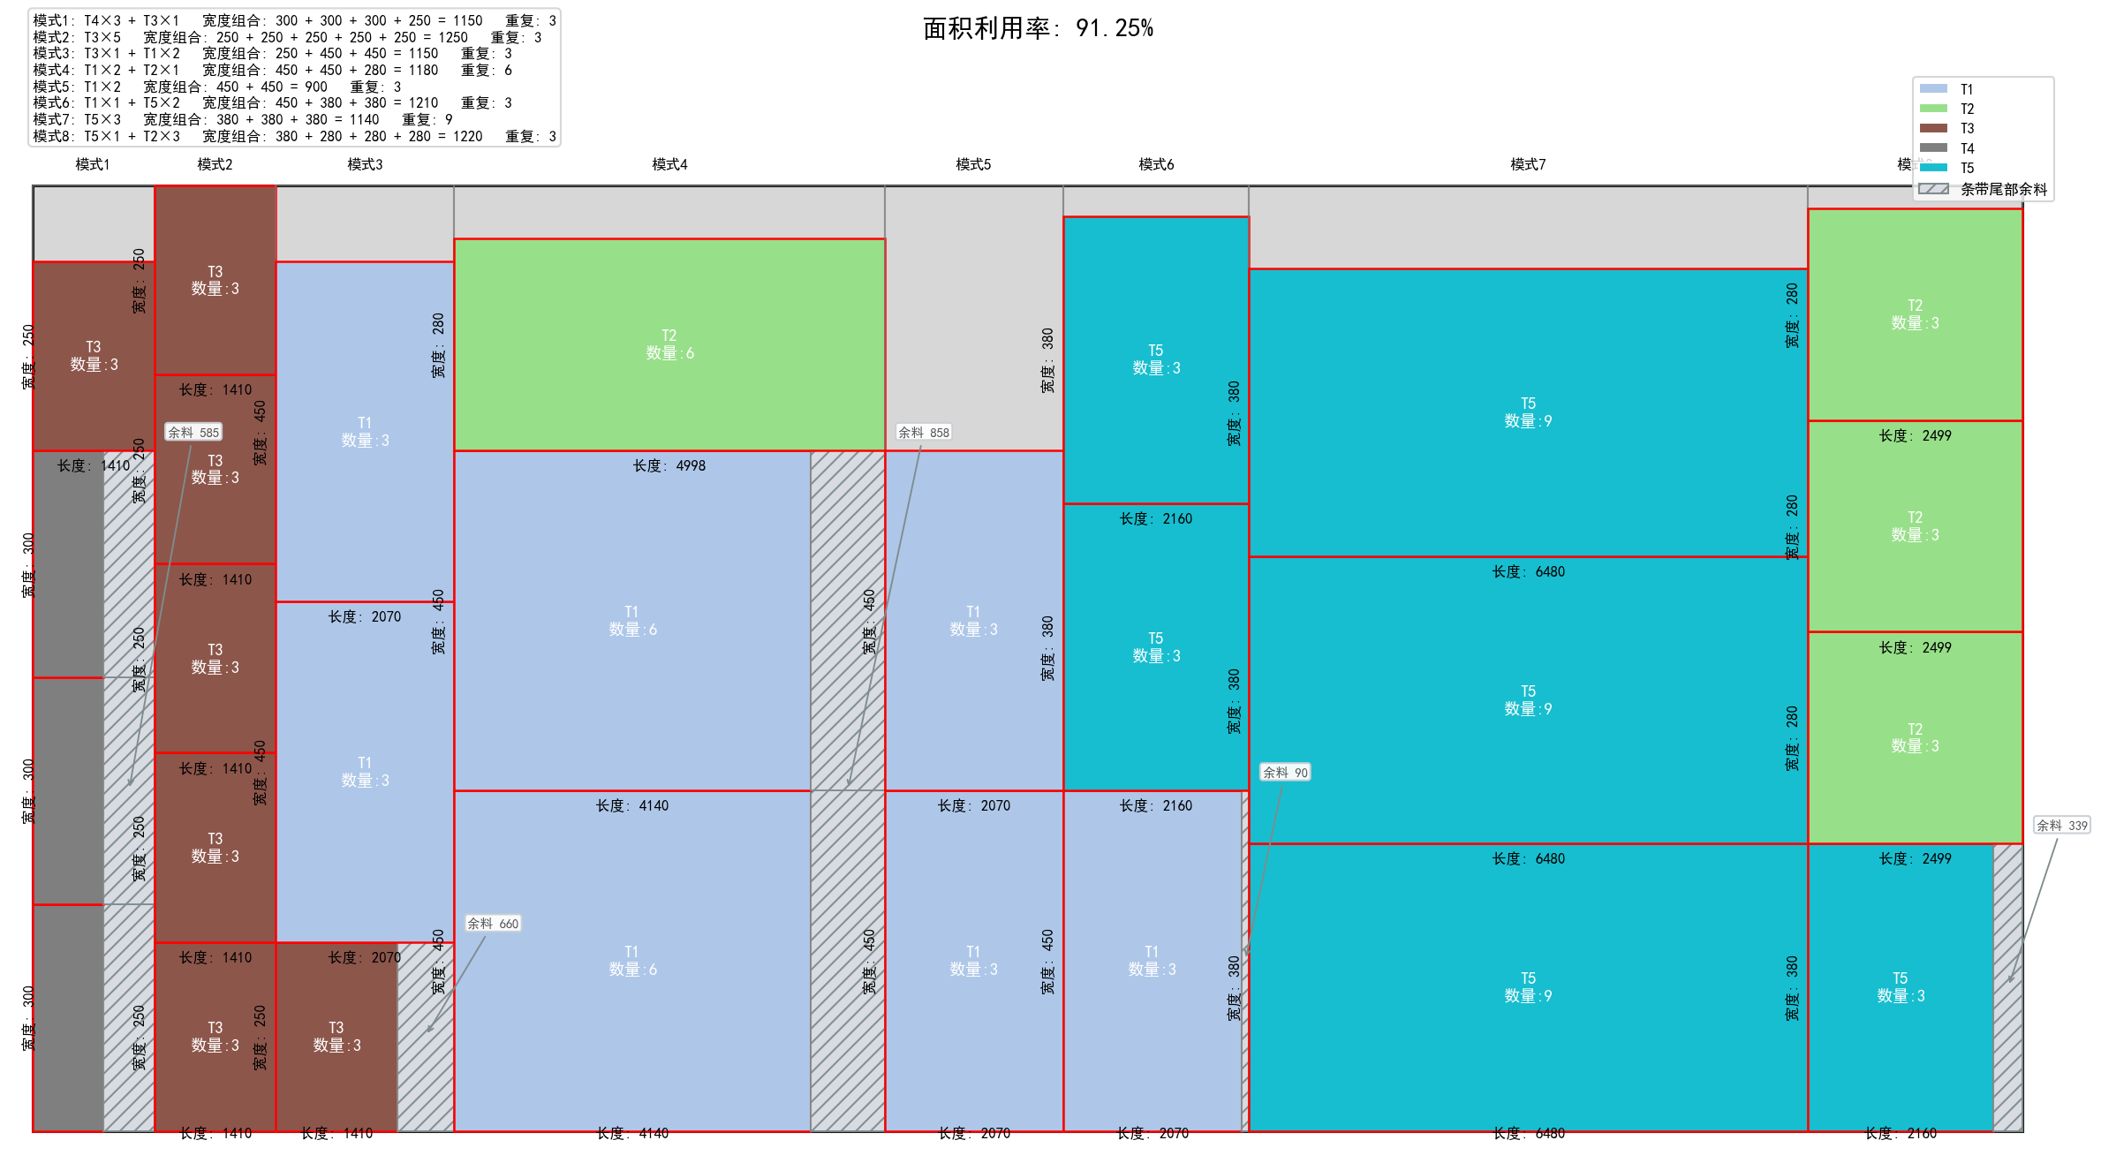
样例三
最佳适配
解码

Slide 20
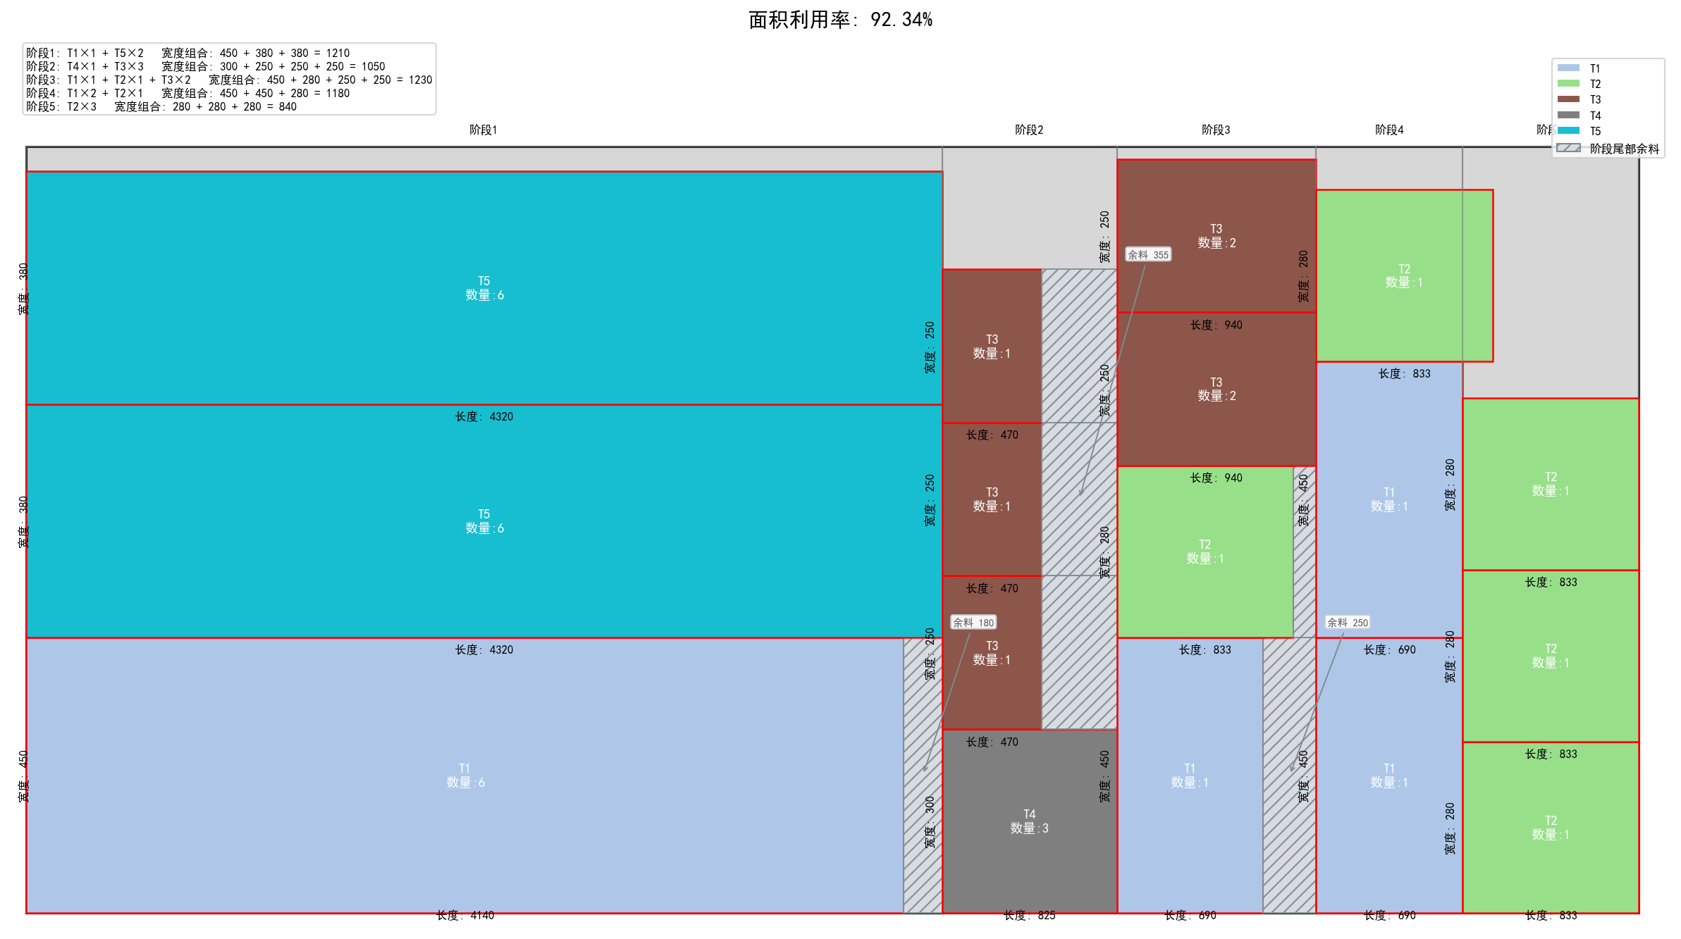
样例三
阶段切
解码

Slide 21
案例分析
样例一
种类 | 5
宽度 | 长度 | 数量
230 | 445 | 1,000
500 | 833 | 1,000
547 | 291 | 500
200 | 555 | 666
400 | 600 | 888
面积利用率：
阶段切解码 | 最佳适配解码 | simple解码
96.37% | 91.87% | 86.67%
样例二
种类 | 5
宽度 | 长度 | 数量
500 | 900 | 102
500 | 450 | 123
250 | 900 | 210
250 | 450 | 186
200 | 600 | 138
面积利用率：
阶段切解码 | 最佳适配解码 | simple解码
98.06% | 99.01% | 90.50%
样例三
种类 | 5
宽度 | 长度 | 数量
450 | 690 | 29
280 | 833 | 15
250 | 470 | 23
300 | 275 | 9
380 | 720 | 38
面积利用率：
阶段切解码 | 最佳适配解码 | simple解码
92.34% | 91.25% | 95.05%
阶段切解码：更适合大批量、稳定组合、连续生产型订单。
最佳适配解码：更适合宽度互补强、强调局部装填效率的订单。
Simple解码：更适合小批量、长度差异大、顺序分组天然较优的订单。

Slide 22
何文杰

Slide 23
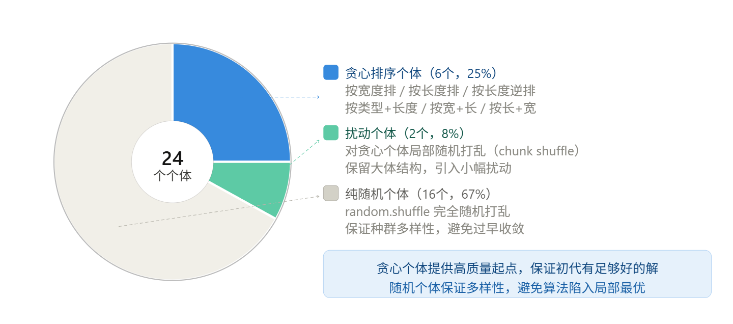
初始化与评估
种群初始化
为什么不纯随机：
纯随机起点质量差 → 前期大量代数浪费在"爬出坏区域"
贪心起点质量高 → 算法从一个相对好的区域开始搜索 收敛速度可提升 30%~50%

Slide 24
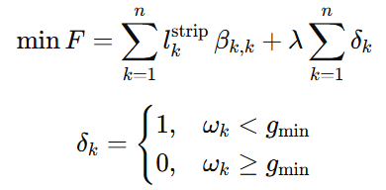
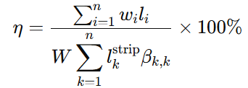






初始化与评估
评估指标
目标：最小化适应度函数值
材料利用率：
$F$越小 = 方案越好 = 消耗钢板越少、违规越少
$F$ :适应度函数值
表示方案中所有被实际启用条带的总长度
$g_{min}$:为工艺允许的最小切边宽度
:为条带 k是否违反最小切边宽约束的指示变量
$w_{i}：$第 i条条带的实际占用宽度
$λ$ :为较大的正常数，用于强化对不可行方案的惩罚
$l_{i}$第i条条带的实际占用长度
Notes:
适应度函数是遗传算法的核心——它告诉算法，哪个方案好、哪个方案差。
我们的适应度就两部分：总消耗长度加上违规惩罚。总长度越短说明钢板越省，这是我们真正想优化的目标。惩罚项是为了处理约束——当某个切割条的宽度小于200mm，就加10万的惩罚。
为什么是10万？因为正常方案的总长度通常在几千到几万毫米，10万远超这个范围。只要违规一次，这个方案的分数就会暴增到10万以上，排在所有正常方案的后面，必然被淘汰。这相当于用软惩罚实现了硬约束的效果。
每一代的个体都要算一遍适应度，然后按照这个分数进行选择、决定谁能留下来繁殖后代。

Slide 25
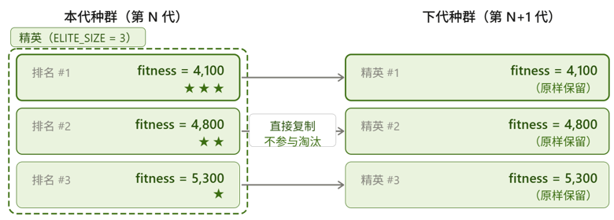
精英与选择
精英保留策略
排名 #4 ~ #24（21个）
参与选择 → 交叉 → 变异
选择/交叉/变异
新个体 #4 ~ #24
由交叉变异产生
保证最优方案不退化：精英个体直接继承，避免优秀解在交叉和变异中被破坏。
提高算法稳定性：每一代至少保留当前最好的搜索成果，使进化过程更加平稳。
兼顾全局探索能力：非精英个体继续参与选择、交叉和变异，不断产生新解，避免搜索停滞。

Slide 26
精英与选择
锦标赛选择
种群（24个）
7600
参与者1
Fitness = 7600
7600
9100
5400
8800
随机抽取
3个
6200
1130
4100
7900
参与者2
Fitness = 4100
取最小值
选中父母
Fitness = 4100
(最优)
5800
8300
6700
10500
参与者3
Fitness = 9100
… 共24个个体
重复两次，选出父母A和父母B，进行交叉操作
优势：好的个体有更大概率胜出，差的也有小概率入选，保持多样性
Notes:
项目采用“锦标赛选择”作为父代选择方法。每次从种群中随机抽取 3 个个体，比较其适应度，保留其中最优者进入繁殖环节，代码在 core/genetic_operators.py (line 10) 到 。这种方法实现简单、选择压力适中，既能保证优质个体更容易被选中，又能保留一定随机性，避免搜索过早陷入局部最优。与此同时，算法还采用“精英保留”策略，每一代先直接复制当前最优的 3 个个体到下一代，。这样可以防止优秀方案在交叉和变异中被破坏，提高算法稳定性。

Slide 27
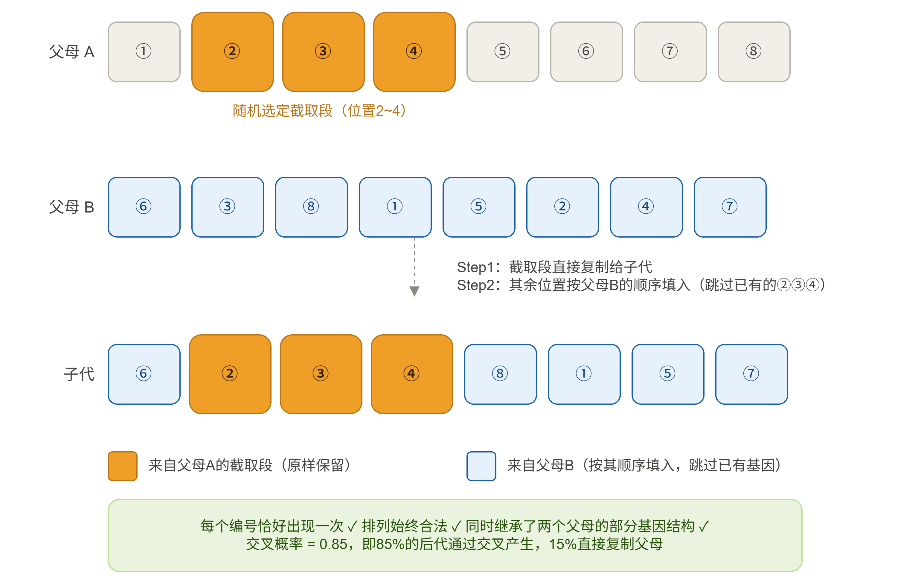
进化操作
OX顺序交叉原理
Notes:
交叉用的是OX顺序交叉，这是专门为排列编码设计的。普通的两点交叉会产生重复基因，排列就不合法了。OX保证截取段保留的同时，剩余位置按另一个父母的顺序填入，每个编号恰好出现一次，排列始终合法。

Slide 28
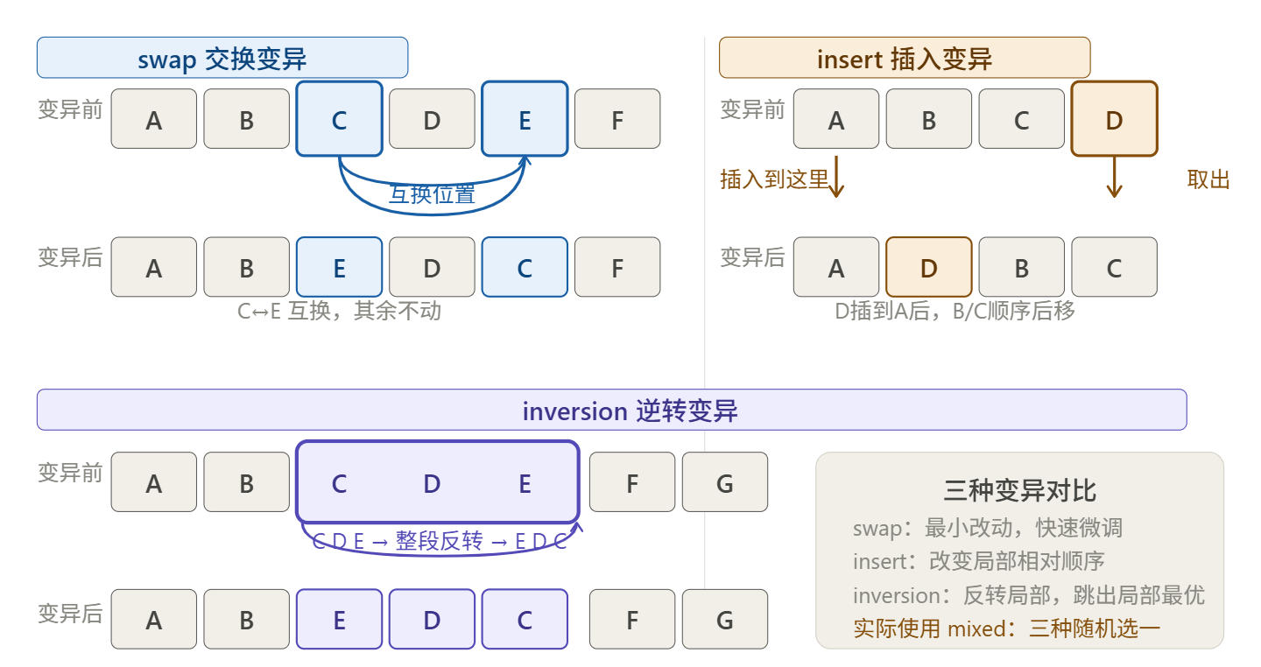
进化操作
三种变异机制
Notes:
变异有三种，实际用mixed模式随机选一种。swap最保守，只改两个位置；insert改变局部顺序；inversion反转一段，是三种里改动最大的，在算法停滞的时候最有效。变异率22%，不能太高，太高就变成随机搜索了；也不能太低，太低容易卡死在局部最优。

Slide 29
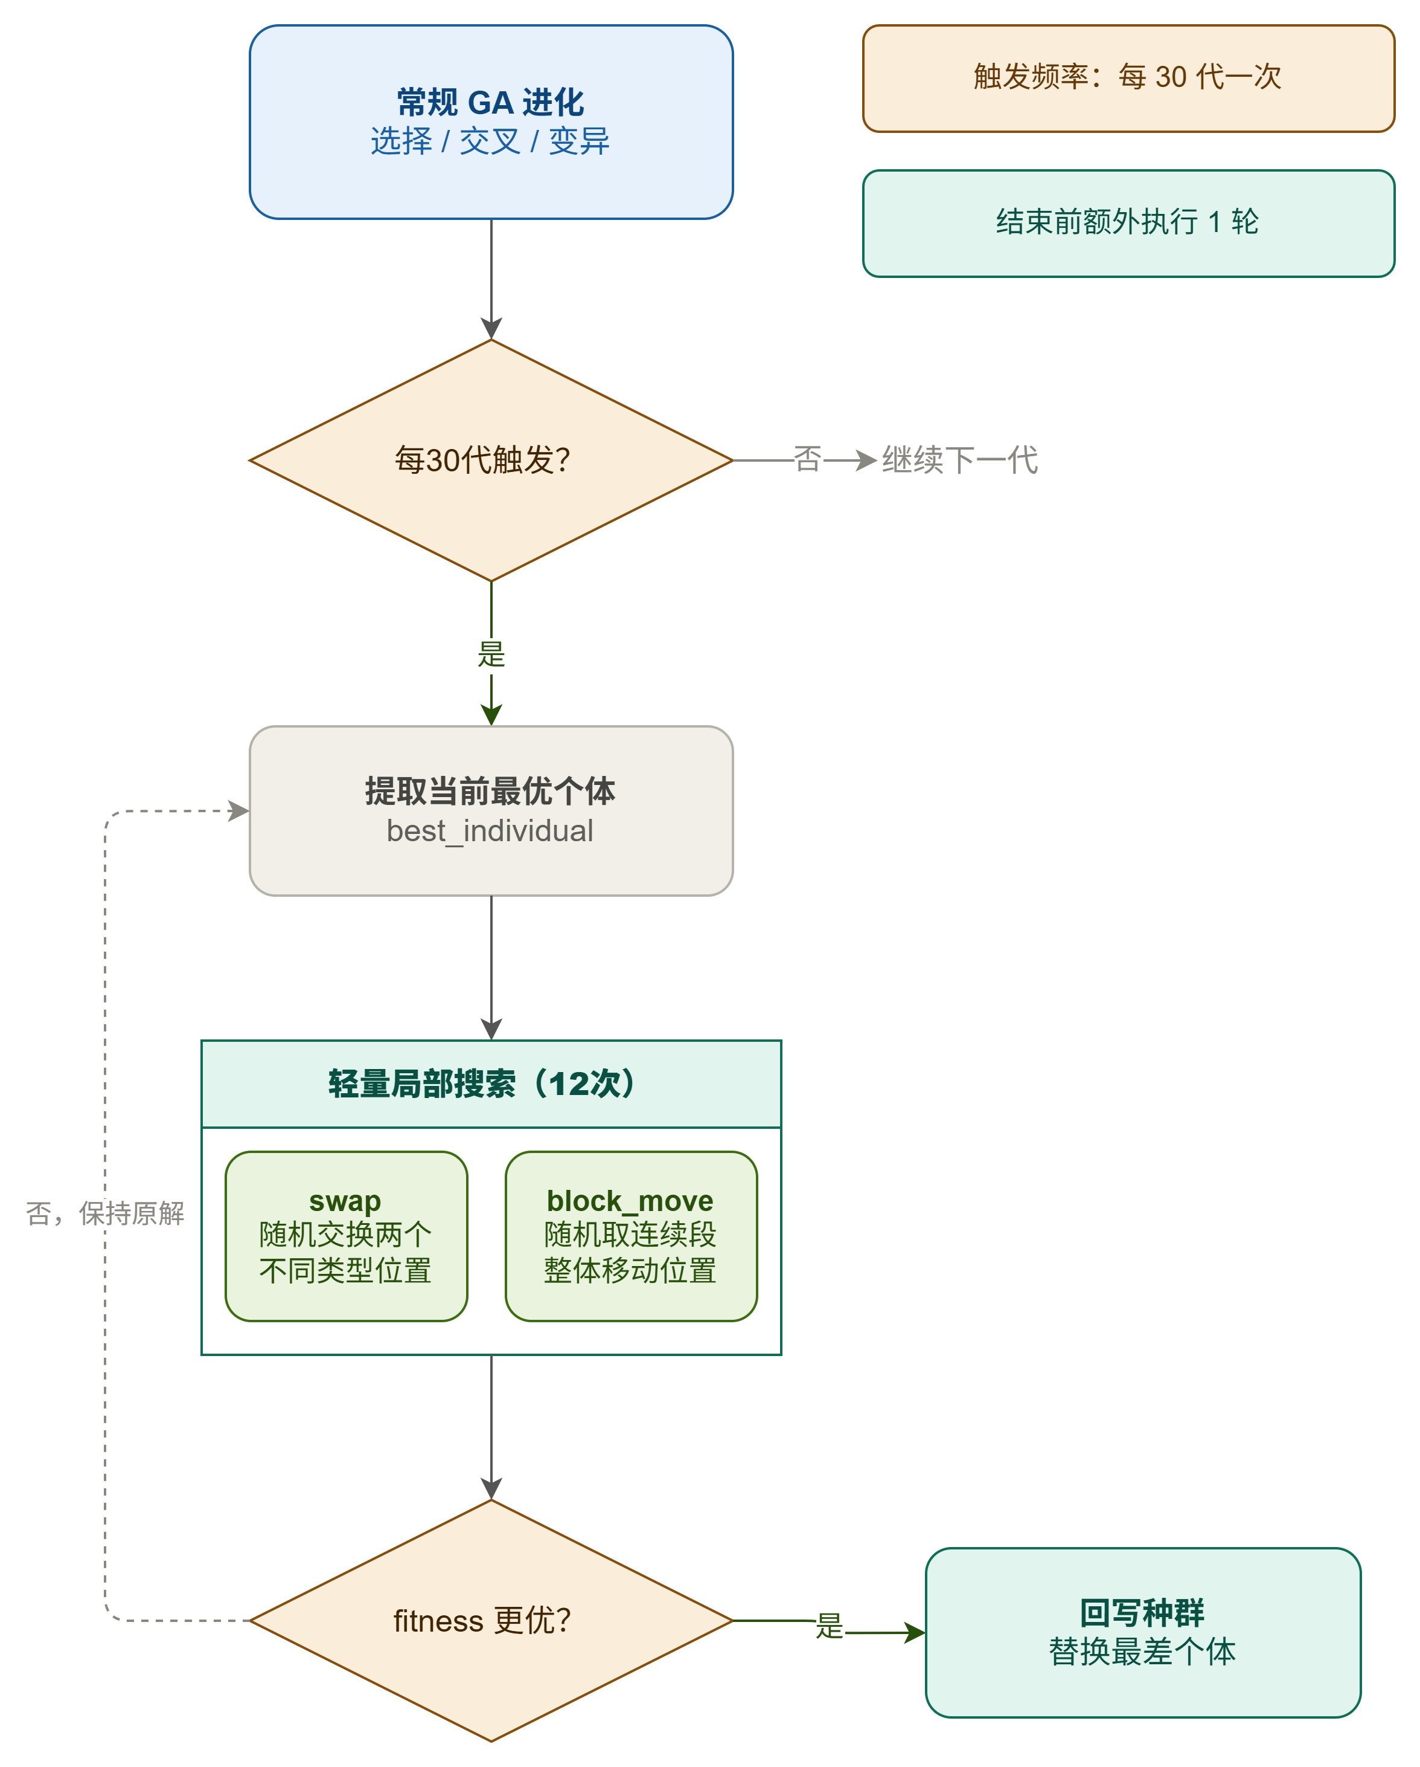
局部搜索流程
搜索对象：仅对当前全局最优个体精修，不处理整个种群
触发频率：每 30 代执行一次 + 结束前补做 1 轮
接受原则：只有新方案 fitness 更优时才接受，否则丢弃
交换搜索
随机选两个不同类型的位置，交换它们的板件 若 fitness 降低则接受，连续尝试 12 次
块移动搜索
随机抽取一段连续子序列，整体挪到新位置 比 swap 改动更大，有助于突破更深的局部最优
以极低的计算代价，弥补交叉变异对局部结构调整不够精细的问题
Notes:
"标准遗传算法跑完设定的代数就结束，我们在这基础上加了两个机制让它更智能。
局部搜索是针对最优个体的轻量精修。每跑30代，我们把当前最优的那条染色体拿出来，做12次随机的小调整——要么交换两个位置，要么把一段移到别处——只要比原来好就接受。这相当于让最优解做一次体检和微调。开销很小，因为只动一个个体。
早停机制更简单：记一个计数器，每一代没有改进就加一，有改进就归零，到了35就停。后期种群已经收敛，继续跑也不会有什么新发现，不如早点停下来省时间。
两者配合，算法既能持续挖掘优化空间，又能在无收益时果断停止。"

